Slide 1

ČLOVĚK A JEHO SVĚT
Zelenina
Radka Smetanová
VY_32_INOVACE_zelenina_01

Slide 2
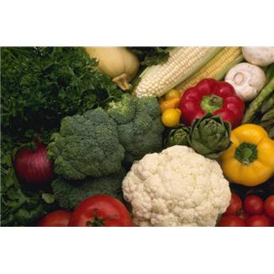
ZELENINA

Slide 3
Listová zelenina
Kořenová zelenina
Plodová zelenina
Cibulová zelenina
Košťálová zelenina

Slide 4
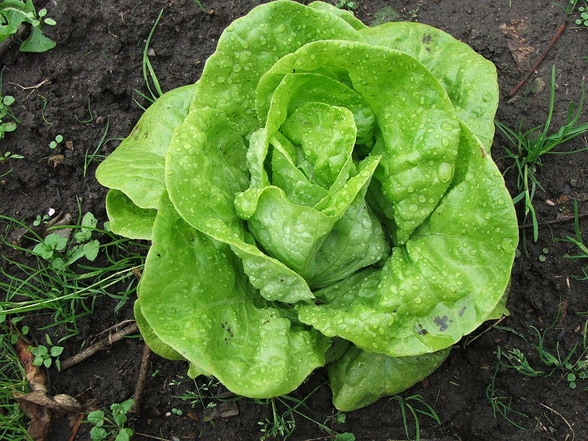
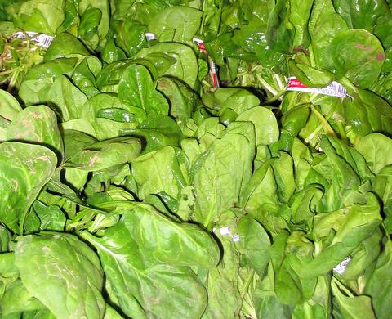
LISTOVÁ ZELENINA
zpracováváme listy
jíme syrovou i vařenou
  salát, špenát

Slide 5

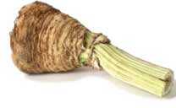

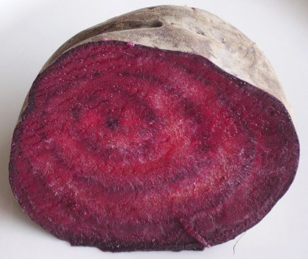
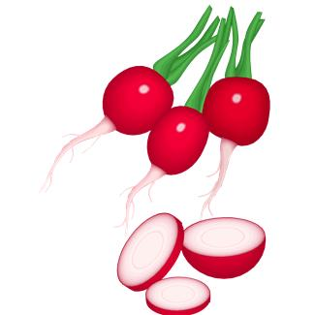
KOŘENOVÁ ZELENINA
zpracováváme kořen
jíme syrovou i vařenou
mrkev, petržel, celer, ředkvička, řepa

Slide 6
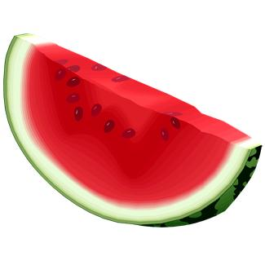
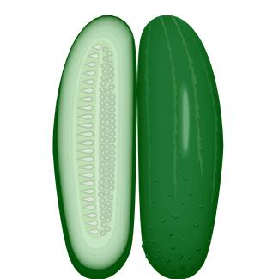



PLODOVÁ ZELENINA
zpracováváme plody
jíme syrovou a vařenou
paprika, rajče, okurka, meloun, lilek

Slide 7
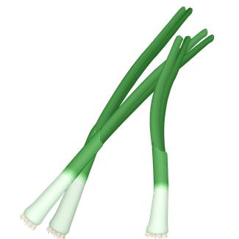
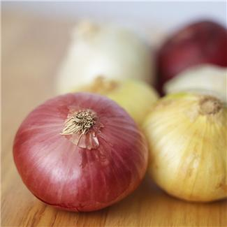
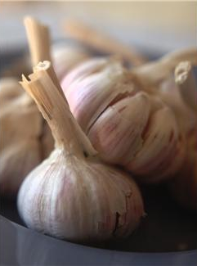
CIBULOVÁ ZELENINA
zpracováváme podzemní
cibuli
jíme syrovou i vařenou
cibule, česnek, pórek

Slide 8
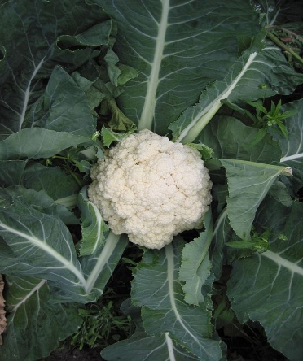
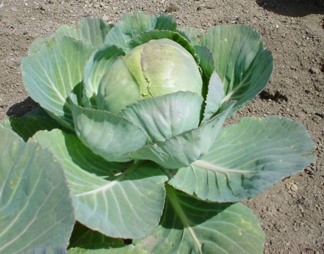
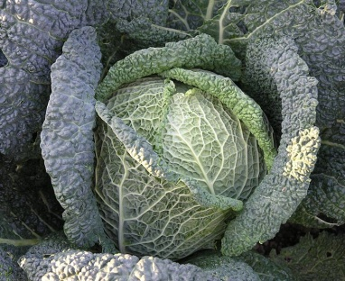
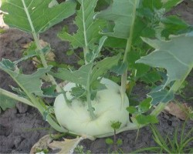
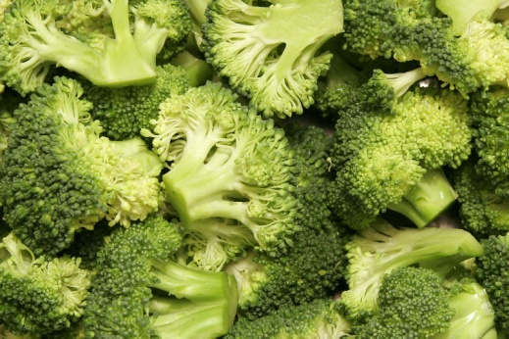
KOŠŤÁLOVÁ ZELENINA
zpracováváme nadzemní část
rostlina vytváří košťál
jíme syrové i vařené
květák, zelí, kedlubna, brokolice, kapusta

Slide 9
Použitelné zdroje :
In Wikipedia : the free encyclopedia [online]. St. Petersburg (Florida) : Wikipedia Foundation, 21. 2. 2007, last modified on 21. 2. 2007 [cit. 2011-03-11]. Dostupné z WWW: <Soubor:Wurzelpetersilie Wurzel.jpg>.
In Wikipedia : the free encyclopedia [online]. St. Petersburg (Florida) : Wikipedia Foundation, 30. 7. 2005, last modified on 30. 7. 2005 [cit. 2011-03-11]. Dostupné z WWW: <Soubor:Broccoli bunches.jpg>.
In Wikipedia : the free encyclopedia [online]. St. Petersburg (Florida) : Wikipedia Foundation, 31. 8. 2005, last modified on 31. 8. 2005 [cit. 2011-03-11]. Dostupné z WWW: <Soubor:Wirsingkohl.jpg>.
In Wikipedia : the free encyclopedia [online]. St. Petersburg (Florida) : Wikipedia Foundation, 25. 4. 2005, last modified on 25. 4. 2005 [cit. 2011-03-11]. Dostupné z WWW: <Soubor:Bloemkool.jpg>.
In Wikipedia : the free encyclopedia [online]. St. Petersburg (Florida) : Wikipedia Foundation, 10. 6. 2006, last modified on 10. 6. 2006 [cit. 2011-03-11]. Dostupné z WWW: <Soubor:Koolrabi (Brassica oleracea convar. acephala alef. var. gongylodes).jpg>.
In Wikipedia : the free encyclopedia [online]. St. Petersburg (Florida) : Wikipedia Foundation, 9. 2. 2005, last modified on 9. 2. 2005 [cit. 2011-03-11]. Dostupné z WWW: <Soubor:Brassica oleracea2.jpg>.
In Wikipedia : the free encyclopedia [online]. St. Petersburg (Florida) : Wikipedia Foundation, 3. 2. 2008, last modified on 3. 2. 2008 [cit. 2011-03-11]. Dostupné z WWW: <Soubor:Rote Bete eine Haelfte.jpg>.
In Wikipedia : the free encyclopedia [online]. St. Petersburg (Florida) : Wikipedia Foundation, 19 February 2005, last modified on 19 February 2005 [cit. 2011-03-21]. Dostupné z WWW: <File:Spinach produce-1.jpg>.
In Wikipedia : the free encyclopedia [online]. St. Petersburg (Florida) : Wikipedia Foundation, 6. 5. 2005, last modified on 6. 5. 2005 [cit. 2011-03-21]. Dostupné z WWW: <Soubor:CDC celery.jpg>.
Použité obrázky jsou screeny z MS Office
Použité obrázky pocházejí z databáze obrázků MS Office

